Slide 1

QA e Testes
Técnicas de Testes Manuais

Slide 2
Técnicas de Testes Manuais
Técnicas de Caixa Preta

Slide 3
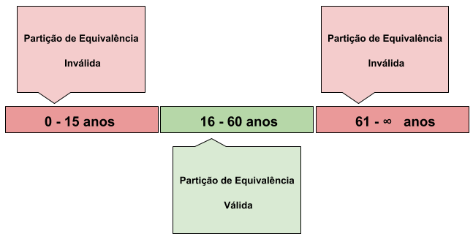
Partição de Equivalência

Slide 4
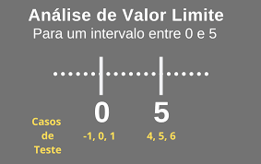
Análise de Valor Limite

Slide 5
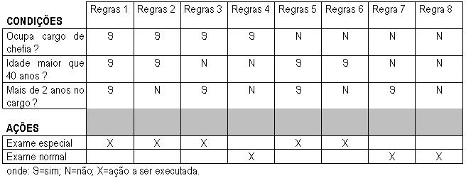
Tabela de Decisão

Slide 6
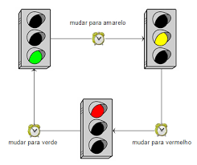
Transição de Estados

Slide 7
Dúvidas?

